Slide 1

MenhelyMágus
Boda Gábor Máté, Gollmer Henrik, Nagy Zsolt
Notes:
M

Slide 2

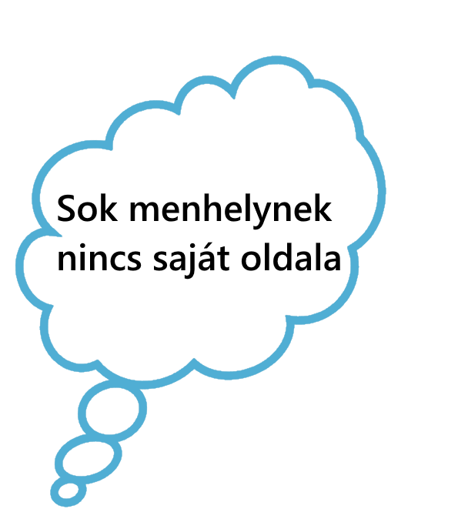


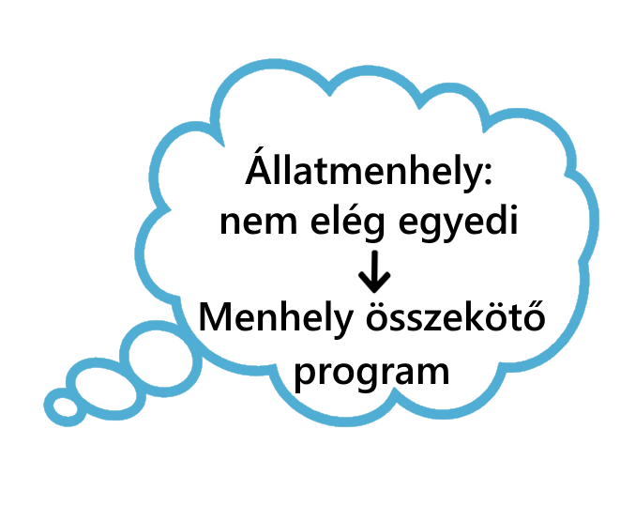

Témaválasztás
Notes:
M
1. Webshop szerű kialakítás
2: Állatmenhely (megfelel a előző pontnak, hasznos+ valós probléma)
3: Sok menhelynek nincsen saját oldala (és ha van is, akkor sem mindig a legjobb)
4 .Állatmenhely: Nem elég egyedi -> Menhely Összekötő program

Slide 3



Feladatspecifikáció
WEB
Backend
Asztali
Fiókkezelés (minden fiók)
Állatok megtekintése, örökbefogadása, kedvencekhez adása
Szűrés, preferenciák
Alkalmazott / Adminisztrátor eszközök
REST API
Jelszó hashelés
Hitelesítés
Mindenki csak olyan műveletet hajthat végre, amihez joga van
Csak adminisztrációs célok
Fiókkezelés (adminisztrátor és alkalmazott fiók)
Állatok megtekintése
Alkalmazott / Adminisztrátor eszközök
Notes:
M
Röviden elmondjuk, hogy mit akarunk, majd a kötvetkező diákban kifejtjük pontosabban
Alkalmazott / Adminisztrátor eszközök : [állat és örökbefogadások kezelése]/[alkalmazottak, menhelyek kezelése]
Asztali állatok megtekintése: az alkalmazottak csak a saját menhelyük állatait tekinthetik meg
Token

Slide 4

Jogosultságok
Vendégek
Felhasználók
Állatok böngészése
Semmi nem lesz elmentve
Lehetőség felhasználóvá válni
Vendégi jogosultságok
Személyes adatok változtatása
Preferenciák elmentése
Állat kedvencekhez adása
Örökbefogadás
Notes:
M (ANGOL)
- Lehetőség felhasználóvá válni [bejelentkezés/regisztráció]

Slide 5


Jogosultságok
Alkalmazottak
Adminisztrátorok
Hozzáférés az asztali alkalmazáshoz
Vendégi jogosultságok
Csak a saját menhelyén belül:
Új állat hozzáadása
Állat módosítása
Állat törlése
Örökbefogadások elfogadása/elutasítása
Hozzáférés az asztali alkalmazáshoz
Vendégi jogosultságok
Alkalmazottak kezelése
Felhasználók kezelése
Menhelyek kezelése
Új admin hozzáadása (csak asztalin)
Notes:
M (ANGOL)
Vendégi jogosultságok [tud böngészni, de nem menteni]
Alkalmazottak kezelése [megtekintés, törlés, menhelyhez rendelés]
Felhasználók kezelése [megtekintés, törlés]
Menhelyek kezelése [megtekintés, új létrehozás, módosítás, törlés]

Slide 6
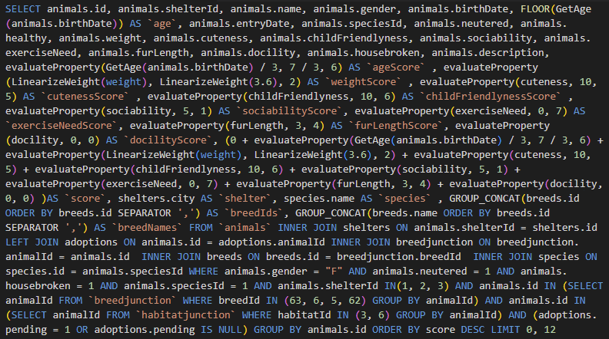
API kiszolgáló
Adatok és képek központi tárolása
Interfész az adatbázis és a kliensek között
Célra optimalizált lekérdezések
Notes:
M (ANGOL)

Slide 7
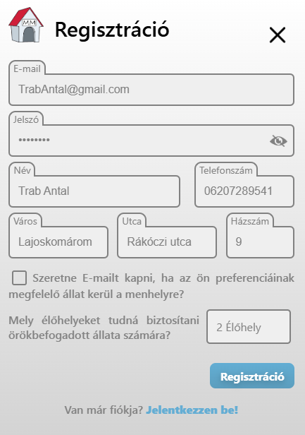
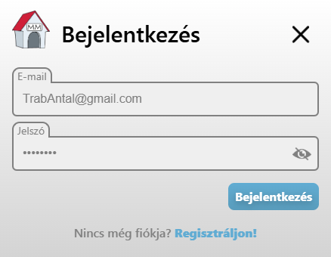
Bejelentkezés / Regisztráció : WEB
Bármilyen fiókkal be lehet lépni
Regisztráció : felhasználóként
Notes:
ZS (ANGOL)
- Bármilyen fiókkal be lehet lépni
- Felhasználóként regisztrálunk

Slide 8
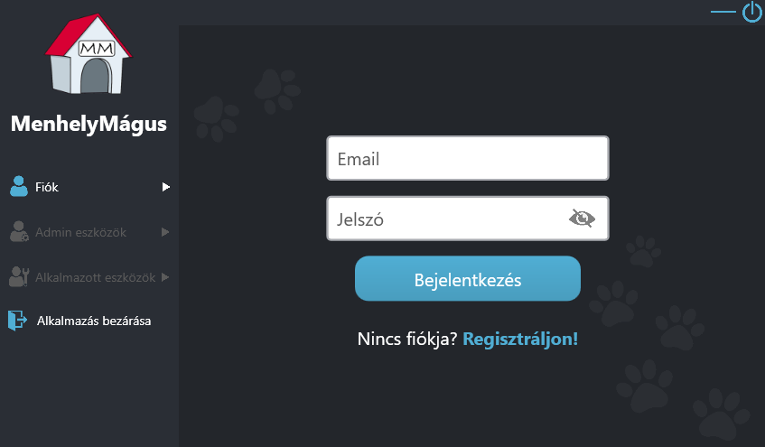
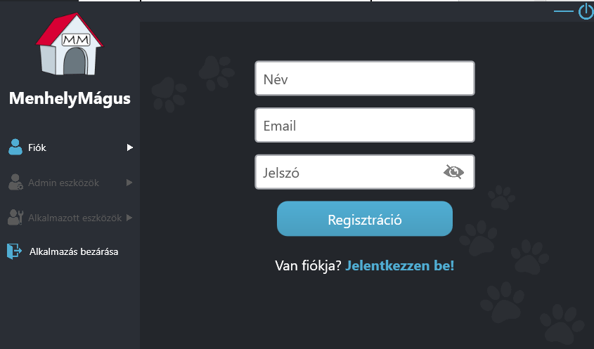
Bejelentkezés / Regisztráció : Asztali
Csak admin/alkalmazott fiókkal lehet belépni
Regisztráció : alkalmazottként
Notes:
H (ANGOL)
Wpf
Csak admin/alkalmazott léphet be
Regisztráció : alkalmazottként

Slide 9
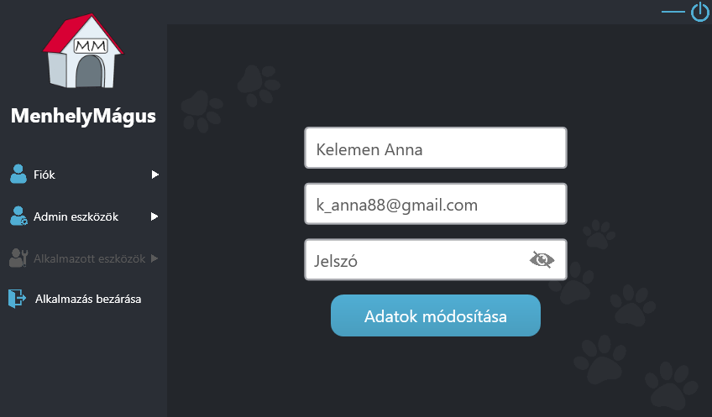
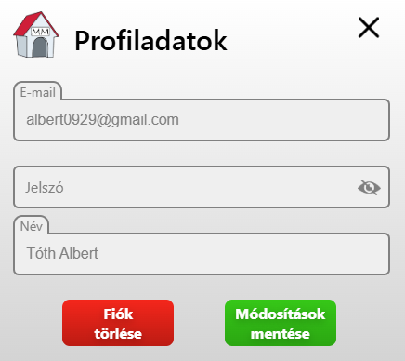
Fiókkezelés
Személyes adatok megváltoztatása
Fiók törlése
WEB
Asztali
Notes:
ZS (ANGOL)

Slide 10
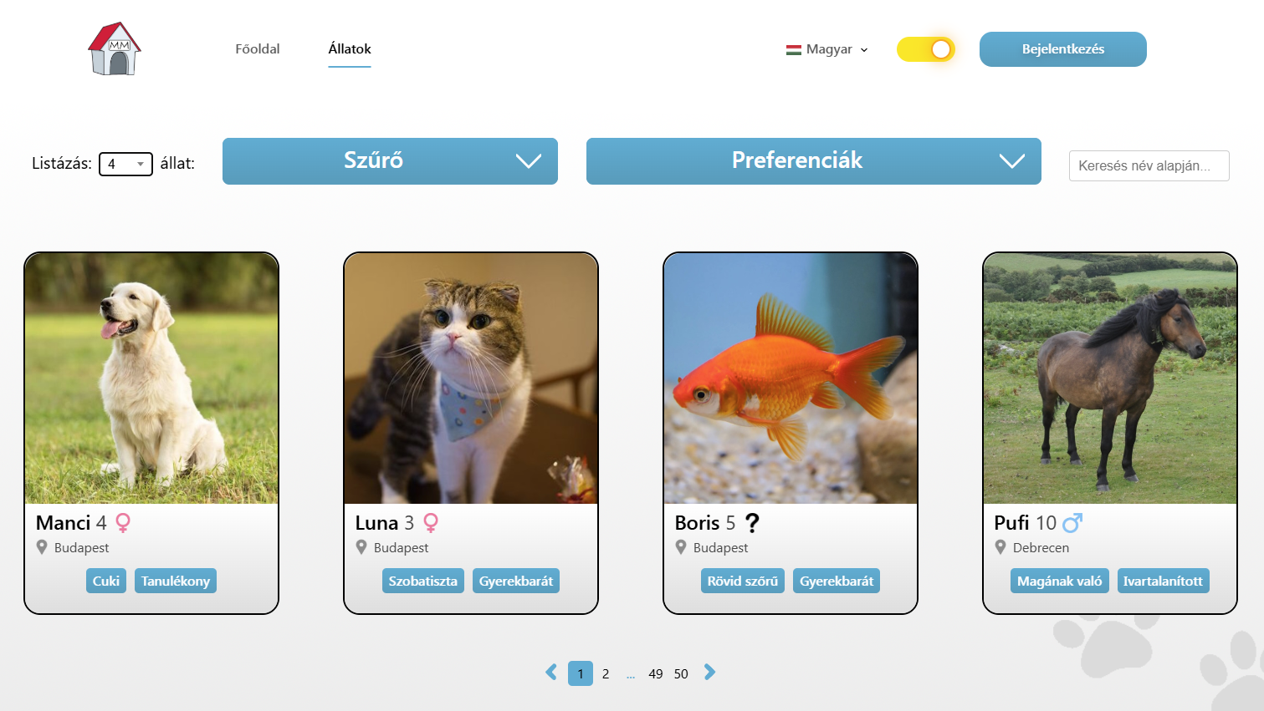
Állatok böngészése : WEB
Notes:
ZS (ANGOL)
-paginátor
-keresés
-alap adatok az állaton (2 legfontosabb kiemelve)

Slide 11
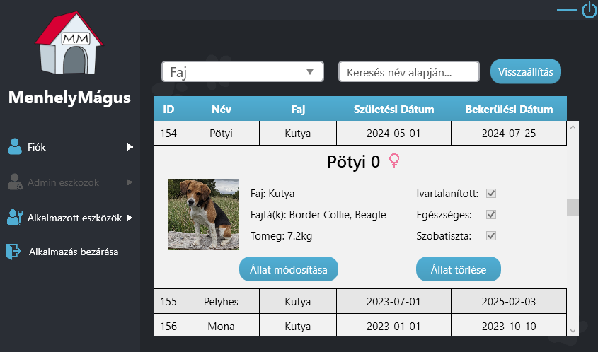

Állatok böngészése : Asztali
Notes:
H (ANGOL)
-datagrid, bindingok segítségével
-kevesebb a szűrési lehetőség (mivel cask a saját menhelyen belüli állatokat írja ki):
-faj
-név
-sorra kattinással megjelennek a részletek

Slide 12
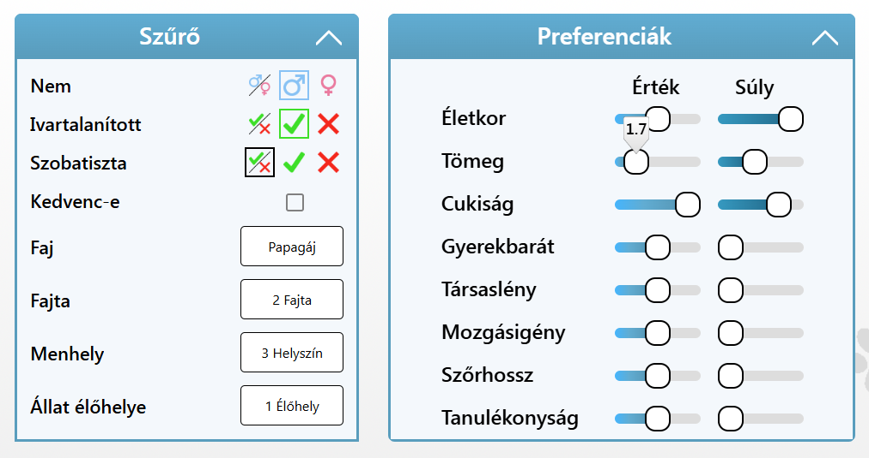
Szűrők & Preferenciák : WEB
Notes:
ZS

Slide 13
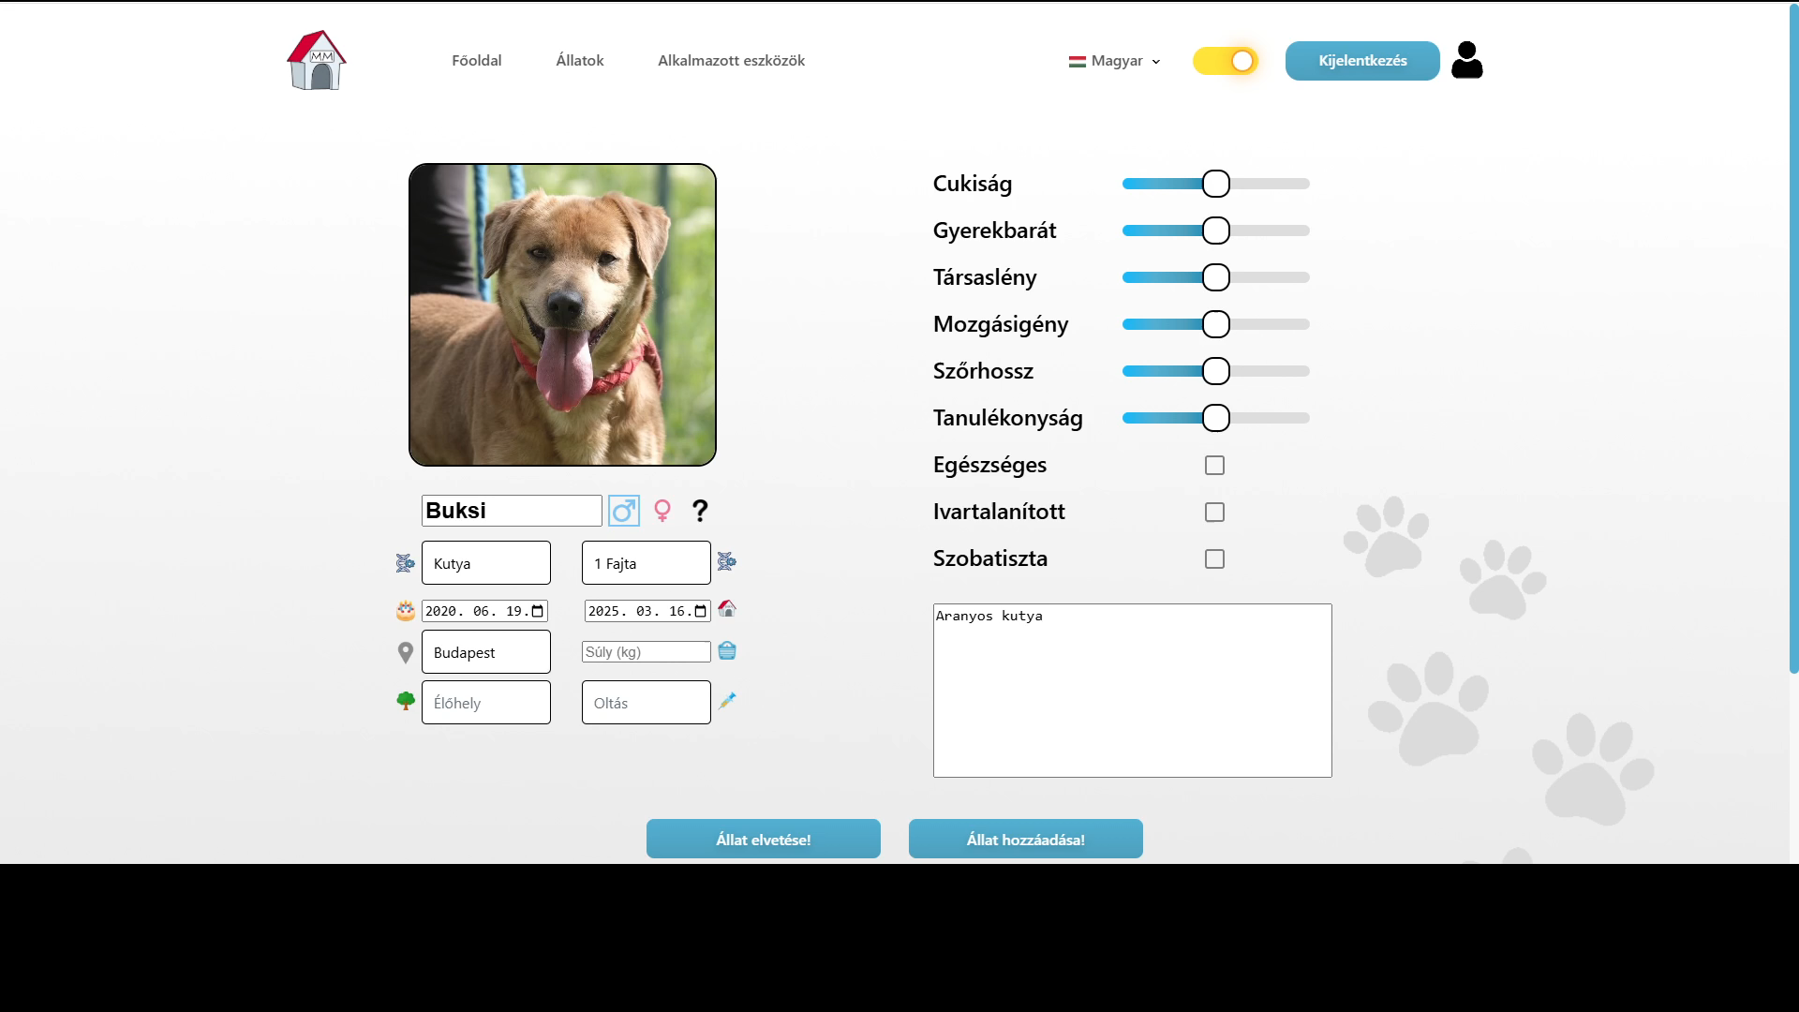
Állat hozzáadása : WEB
Notes:
ZS
- Unit teszt, végig így teszteltük a folyamatokat

Slide 14
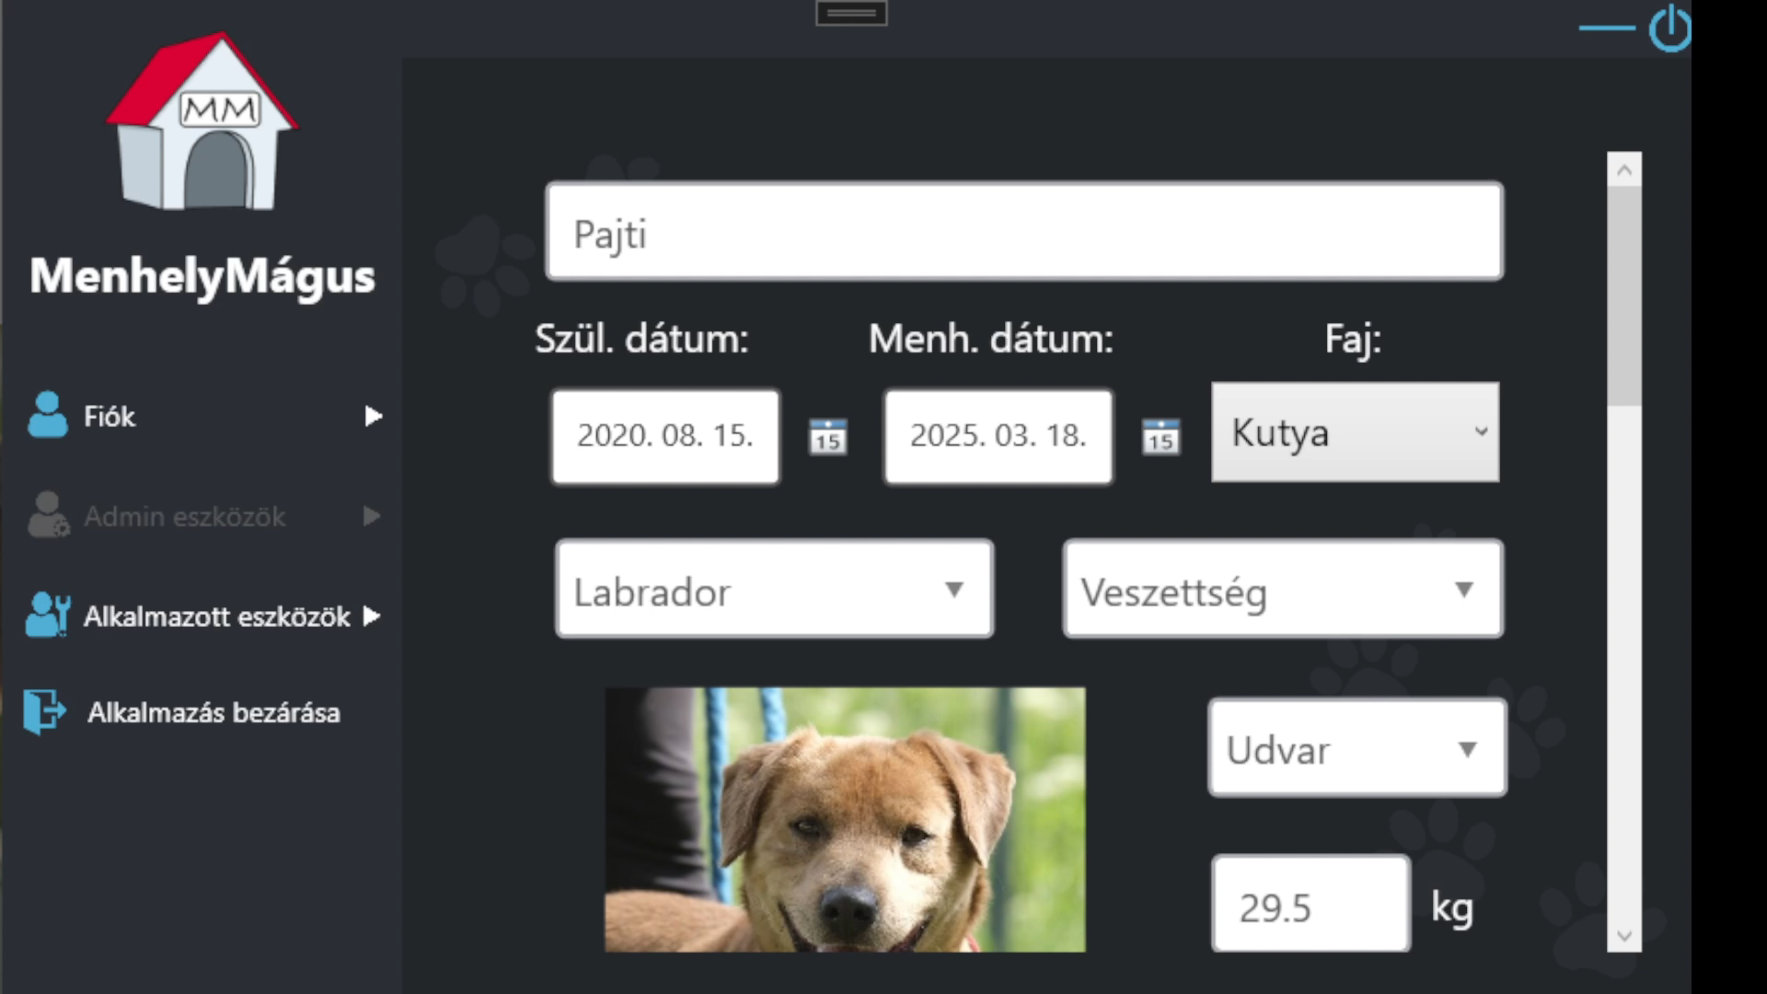
Állat hozzáadása : Asztali
Notes:
H
-mscb: saját készítésű
-dátum figyel, hogy ne lehessen rossz (szül.>ma vagy szül.>bekerülés)

Slide 15
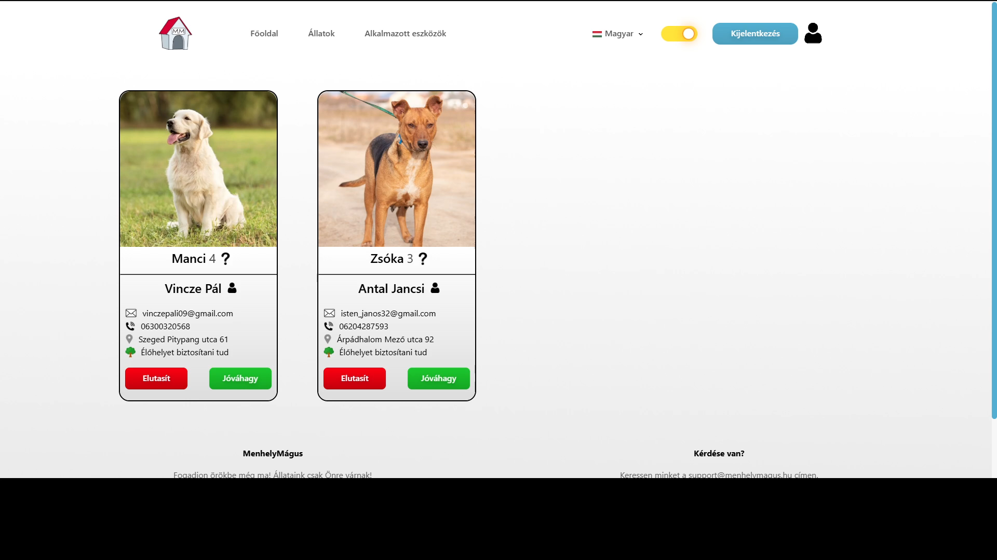
Örökbefogadások kezelése : WEB
Notes:
ZS

Slide 16
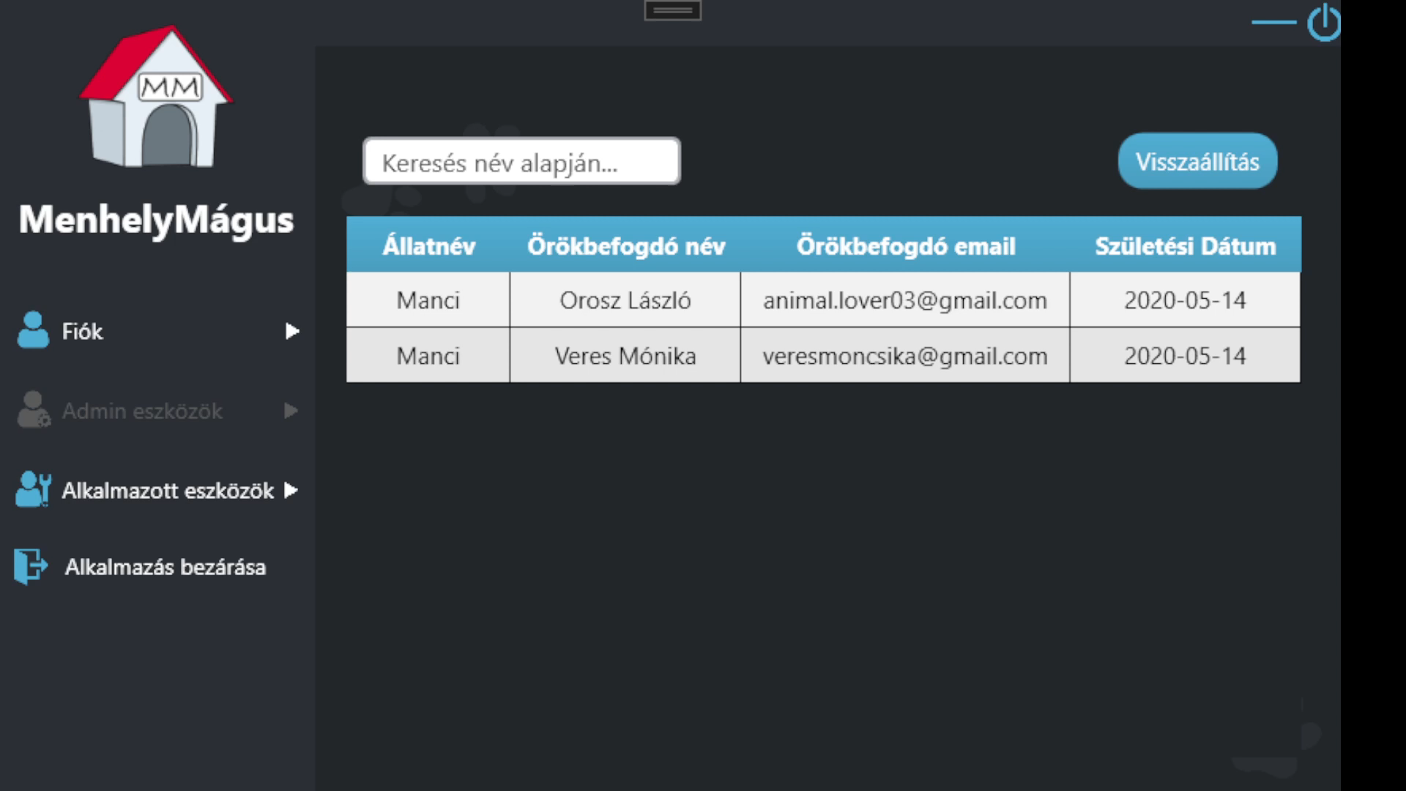
Örökbefogadások kezelése : Asztali
Notes:
H
-ameddig örökbefogadási kérelmek között van, addig más felhasználó nem látja az állatot

Slide 17
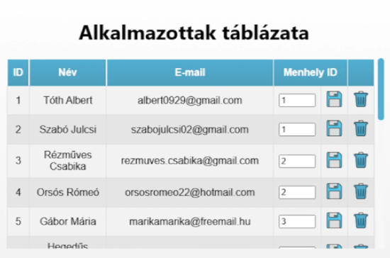
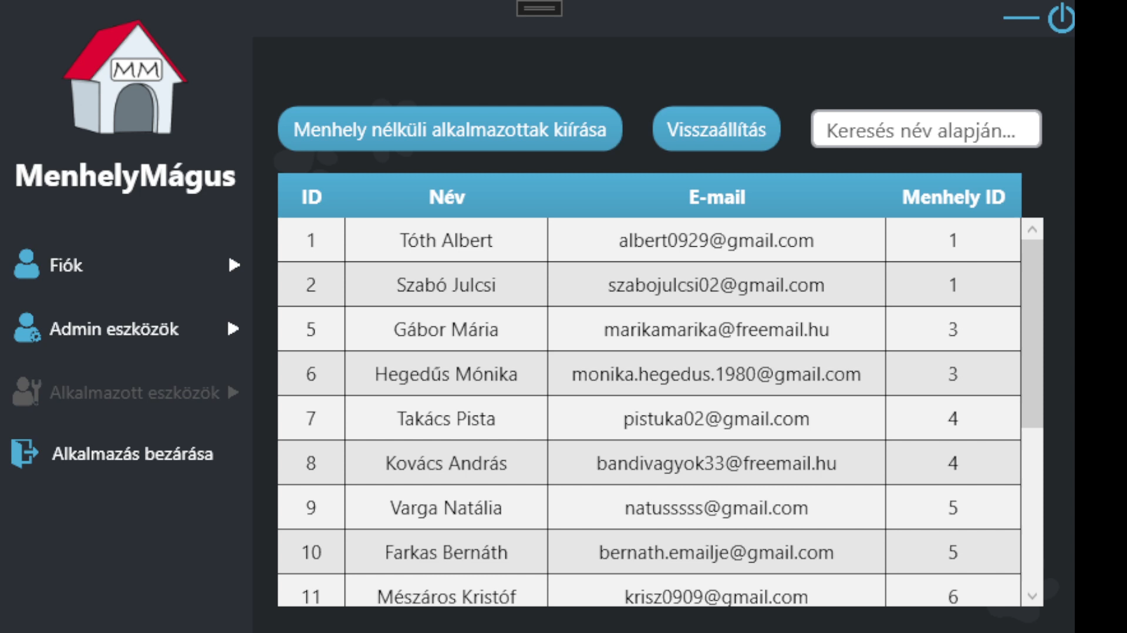
Alkalmazottak kezelése
WEB
Asztali
Notes:
H

Slide 18
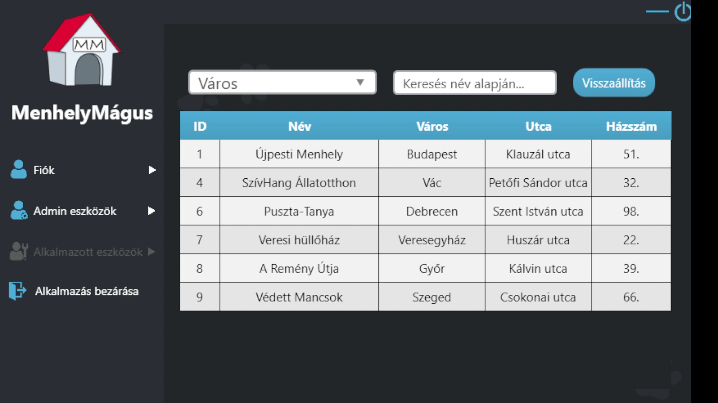
Menhelyek kezelése : Asztali
Notes:
H
-eddigi funkcók +:
-mscb város filter
-egy menhelyhez tartozó alkalmazottak

Slide 19
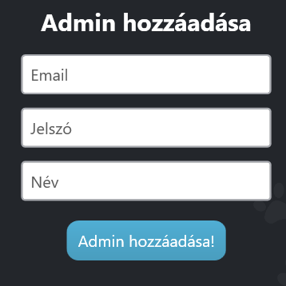
Admin hozzáadása : Asztali
Notes:
H
-adminnak van rá lehetősége
-a megadott jelszó csak ideiglenes használatra ajánlott

Slide 20
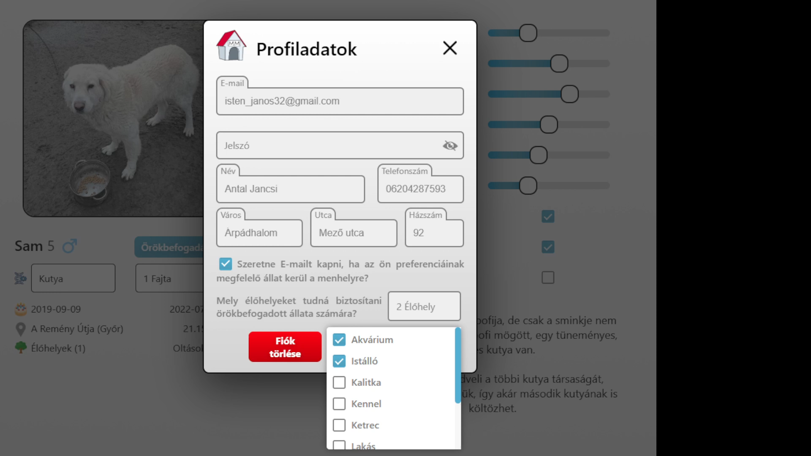
Örökbefogadás : WEB
Notes:
ZS

Slide 21
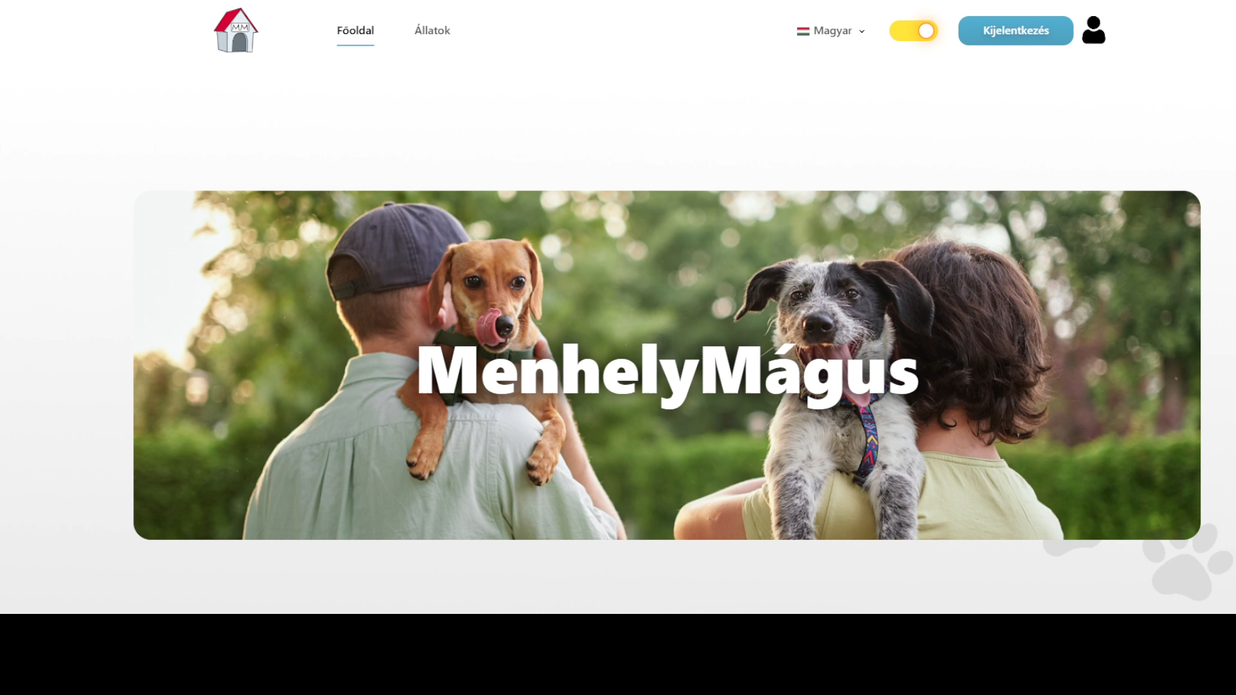
Téma & Nyelvállítás: WEB
Notes:
ZS

Slide 22

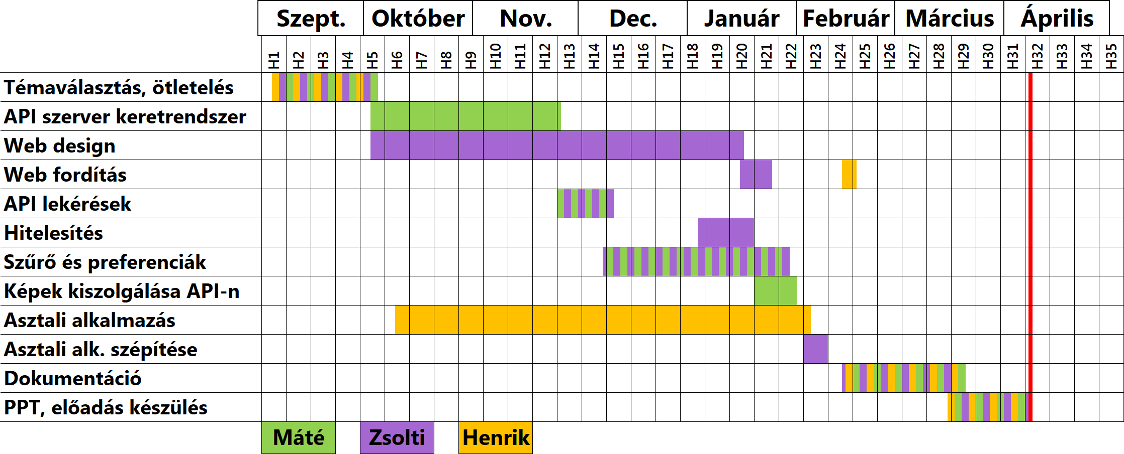
Munkamegosztás & Idő diagram
Notes:
ZS

Slide 23
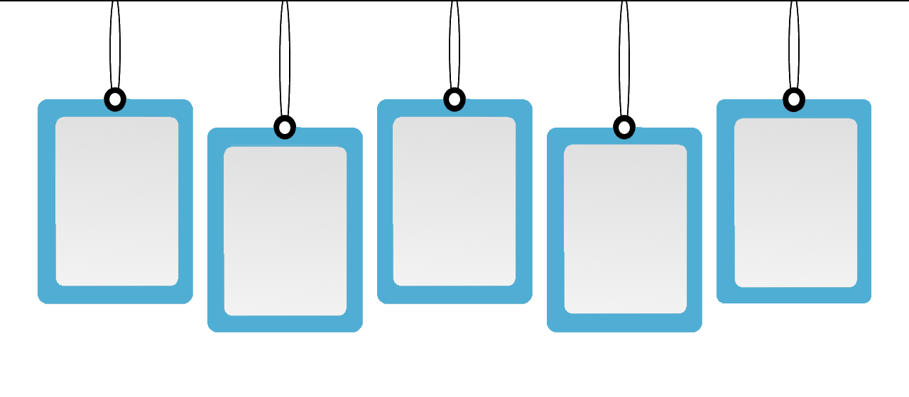
Továbbfejlesztési irányok
Új opciók
hozzáadása
Jobb
képfeltöltés
E-mail
értesítés
Örökbe-fogadások
Megtekintése
Adatbázis
lefordítása
Notes:
M

Slide 24

Köszönjük a figyelmet!
Notes:
M

